Slide 1
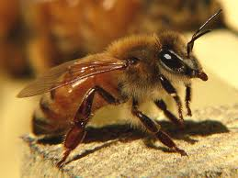
Razas de abejas y Enjambrazón
Lic. Magda Mabel Lozano

Slide 2
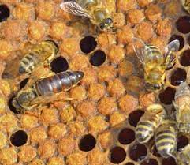
Razas de abejas
Observa y compara las dos imágenes

Slide 3
Preguntas
¿Que raza de abeja tienen en su apiario?
¿Como identifican la raza?
¿Están conformes con la raza que actualmente manejan? Porque?
¿Desean cambiar por otras razas? Porque?

Slide 4
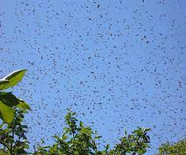
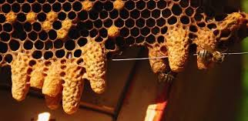
Enjambrazón
La enjambrazón es un proceso natural, que consiste en la división de las colonias de abejas, con el fin de perpetuar a la especie, porque toda una colonia es considerada como una unidad.
Cuando las colonias silvestres enjambran, no hay problema.
Es problemático en colmenas productivos, donde hay una inversión económica, es contraproducente dejar que se dividan debido a las pérdidas y atrasos que sufre la colonia que se queda.

Slide 5
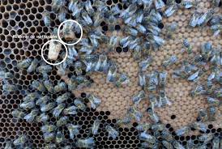
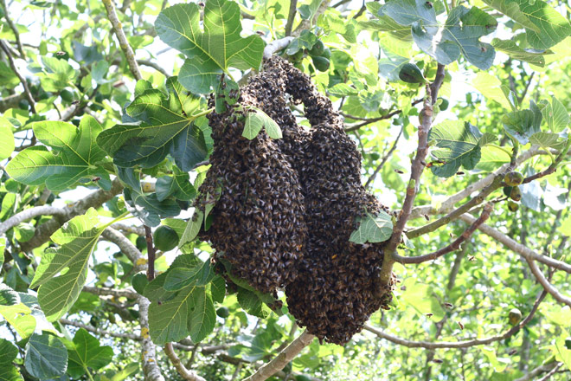
Tiempo de enjambrazón
Las colonias enjambran en las primeras semanas de abundancia de la floración, las obreras construyen varias copas reales en la base o costado de los marcos, y la reina deposita huevos.
Cuando la primera princesa esta próxima al nacimiento, las obreras pecoreadoras que se han vuelto exploradoras, buscan y encuentran un nuevo sitio para continuar con la vida de la colonia en otro sitio, con una porción de obreras, la reina y parte de las reservas “miel”.
Dependiendo del número de princesas que van naciendo, van yéndose grupos de abejas a formar nuevas colonias, la ultima princesa en nacer quedara como reina de la colonia que antes fue grande.

Slide 6
Manejo para evitar la enjambrazón
Ampliar el nido
Hacer labrar cera
Quitarles panales de cría
Mantener siempre reina nueva

Slide 7
Colmena zanganera
¿Que hacer para salvarla?

Slide 8
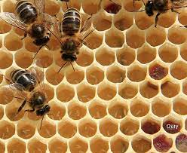
Gracias

